Slide 1
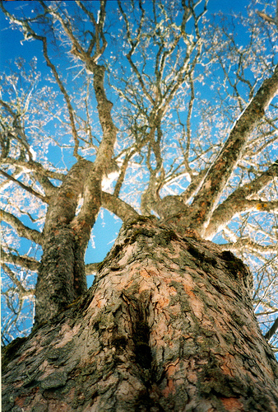
Management de la créativité
Sur une idée et des diapositives originales de Bich Van Hoang
Image : CC-BY-NC 2.0 (source)
Notes:
Une organisation peut-elle survivre si elle ne progresse pas, si elle n’innove pas ? Alors comment faire ?
Le management de la créativité vise à améliorer l'inventivité dans une entreprise ou dans un groupe de travail. Elle est rendue possible par des pratiques de management et l'utilisation d'outils, permettant d’augmenter la créativité. Cette session de formation est consacrée à vous donner sur ce sujet des bases et des méthodes.

Slide 2

Avant de commencer
Confort de lecture ?
  1080p/haute définition
  mettre la vidéo en mode « plein écran »
  mettre en pause, varier la vitesse youtube.com/html5
gestiondeprojet.pm
  originaux des diapositives
  vidéos en téléchargement
  quizz
Cours distribué sous licence Creative Commons

Slide 3
Au terme de cette formation, vous devrez être capable de :
Reconnaître l'importance de la créativité et la distinguer de l'innovation ;
Identifier le profil créatif d’une personne et d’une organisation;
Explorer des techniques pour créer et développer un climat créatif dans votre entreprise ou dans votre groupe de travail.

Slide 4
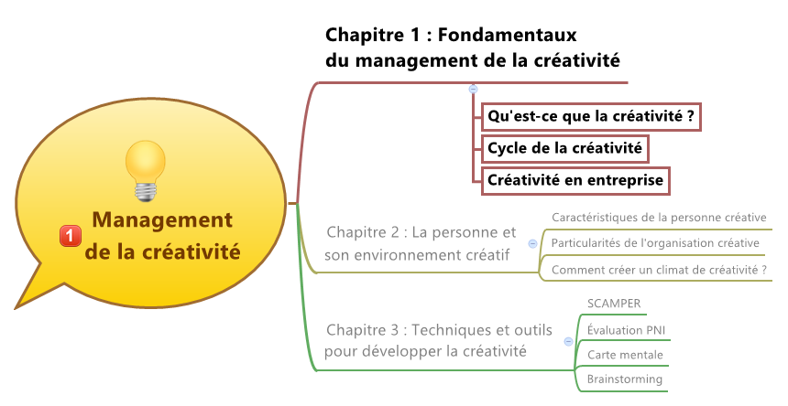
Sommaire

Slide 5


Qu'est-ce que la créativité ?
Faculté à imaginer des idées originales, ici des alternatives et solutions à un problème.
traditionnellement : artistes
plus récemment, innovation dans des secteurs technologiques
Production d‘idées
Application pratique
.
Notes:
Le terme « créativité » est :
traditionnellement associé à la créativité des artistes
plus récemment, grâce à des exemples tels que ceux de Apple ou Google, à l’innovation dans des secteurs technologiques.
Créativité et Innovation = 2 éléments d’un même processus :
La créativité représente le processus de génération d’idées pour créer de nouvelles solutions.
Pour sa part, l’innovation est la capacité de convertir ces idées en quelque chose d’applicable, de leur donner du sens et de la valeur dans un contexte.

Slide 6

Cycle de l’innovation
Très créatif …
Proposition de solution
Création d‘idées
Mémorisation
Définition du problème
Validation
.
Mise en œuvre
… mais peu innovant
Incapable de :
choisir les meilleures idées
les appliquer efficacement
Image CC BY-SA 3.0 (source)
Notes:
On peut être très créatif en générant des idées mais il est possible d’être peu innovant et incapable de choisir les meilleures idées et de les appliquer de façon efficace.
Afin de dépasser cette incapacité et pour développer le potentiel créatif inné présent chez toute personne, il est possible d’avoir recours à des techniques qui, peuvent être particulièrement précieuses dans le cadre de l’entreprise.

Slide 7
En entreprise : trois domaines
Innover pour se développer et améliorer la compétitivité
Organisation de l'entreprise : nouveaux processus / technologies
Conception de produits, Analyse fonctionnelle
Publicité, méthodes de vente ou de marketing, communication
.
Voir aussi : Manuel de créativité en entreprise
Notes:
ou ses systèmes de gestion pour les rendre plus efficaces…

Slide 8

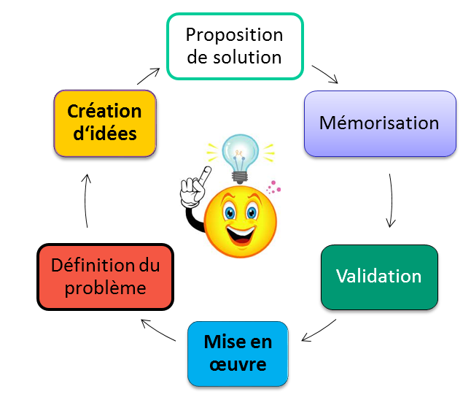
Synthèse
≠
Organisation
Conception de produits
Communication
.
.
.

Slide 9


Réflexion et questions sur ce chapitre
Dans les organisations dans lesquelles vous avez travaillé y avait-il une place pour la créativité (forcément une), mais où ?
Une fois les idées trouvées ou proposées, comment passait-on à l'innovation ? Bonnes idées perdues ?
Quiz sous cette vidéo…

Slide 10
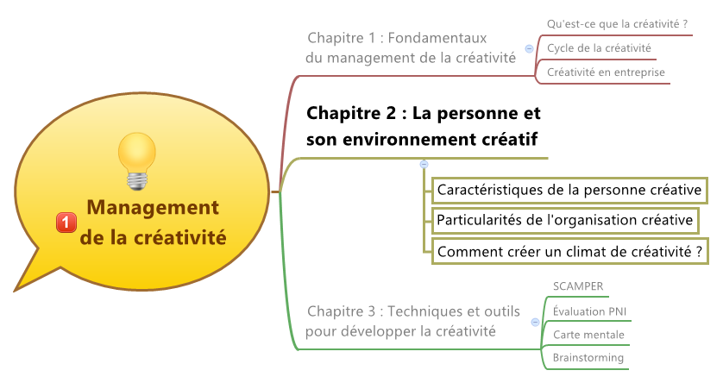
Sommaire

Slide 11
La personne créative
Recherche continue de nouveaux défis, projets, façons de faire..
Expertise, non conformisme
Flexible : idées, solutions, stratégies, métis
Confiance en soi, motivation intrinsèque,
Optimiste, crise=opportunité …
.
Notes:
Norbert Alter, 1993b, La lassitude de l'acteur de l'innovation,
Accueillir et rechercher de nouveaux défis, projets, nouvelles idées, façons de faire (ouverture à l’expérience)
Accueille les nouvelles idées et les situations y compris celles qui sont farfelues ou perturbatrices avec ouverture et curiosité
Accepte la critique constructive
Est en quête de projets, d’idées, de façons de faire nouvelles
Remet en question les méthodes, les produits, les services, les approches et les modes de fonctionnement en usage
Redéfinit, réinterprète les idées, les situations et les problème
Concrétise ses inspirations et ses idées
Faire preuve de fluidité et de flexibilité dans la production d’idées, de solutions et de stratégies
Joue avec les idées, les concepts et les images
Est prolifique au niveau de la production des idées en général, y compris les idées inusitées
Démontre un esprit ludique
Associe, superpose des idées, des concepts et des éléments diversifiés et disparates dans la recherche de solutions et d’innovation
Sollicite l’imaginaire et l’intuition de soi-même et des autres dans la recherche de nouvelles idées et solutions
Manifeste une aptitude à transformer et à explorer les idées, les solutions et les stratégies
Remet en cause au besoin les idées, les solutions, les interprétations, les stratégies
Appliquer un processus de résolution de problèmes
Observe les problèmes sous différents angles
Génère des solutions inusitées aux problèmes
Maîtrise et applique des processus de résolution de problèmes créateurs appropriés à la complexité des situations à traiter
Combine facilement les différentes techniques en créativité
Ne s’arrête pas aux premières idées ou aux idées conventionnelles
Généralise et a recourt à l’abstraction
Applique le processus créatif de résolution de problèmes en équipe

Slide 12
L'organisation créative
Orientation et adaptation continue au marché,
Management participatif, structure légère, communication ouverte ,
Partage des connaissances : boîte à idées, encouragements, primes…
Prise de risques encouragée
.
Lassitude de l'acteur de l'innovation
(Norbert Alter, 1993)

Slide 13
Climat de créativité ?
Stimuler l’initiative
Promouvoir le développement des améliorations et pratiques innovantes
Encourager l’ouverture aux idées externes
Créativité
.
Notes:
Stimuler l’initiative individuelle des employés, de façon à ce que les employés se sentent impliqués et s’approprient les problèmes de l’entreprise, ce qui augmente leur motivation et leur capacité de réponse aux problèmes
Promouvoir le développement d’activités pour les employés, en dehors de leurs tâches strictement officielles, en facilitant le développement d’idées visant à introduire des améliorations ou des pratiques innovantes
Stimuler l’utilisation d’idées d’origines différentes du cadre de l’entreprise elle-même, spécialement en ce qui concerne le domaine personnel, ce qui peut avoir un grand impact sur la génération de nouvelles idées dans l'activité

Slide 14
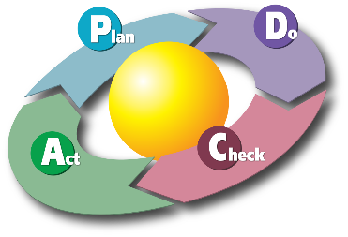
5 pratiques
Appliquer la créativité « de la direction à la base »: prendre en compte les idées du personnel lors des décisions … et le montrer
Groupes de travail formés aux techniques créatives
Motiver, liberté d’action, prise de risques
Affecter des ressources aux bonnes idées
Obtenir des résultats concrets, évaluer le progrès et alimenter le processus
.
Image : CC-BY (source)
Notes:
Envisager les idées de l’ensemble du personnel de l’entreprise au moment de prendre des décisions ;
Créer un groupe de travail créatif pour concevoir le processus créatif – innovant dans l’entreprise ;
Former les travailleurs aux techniques créatives ;
Plus que récompenser, motiver les travailleurs de l’entreprise pour qu’ils soient créatifs ;
Organiser des groupes créatifs pour chaque service principal de l’entreprise ;
Obtenir des résultats concrets ;
Liberté d’action ;
Affecter des ressources aux bonnes idées ;
La créativité également appliquée à la direction ;
Évaluer le progrès et alimenter le processus.

Slide 15
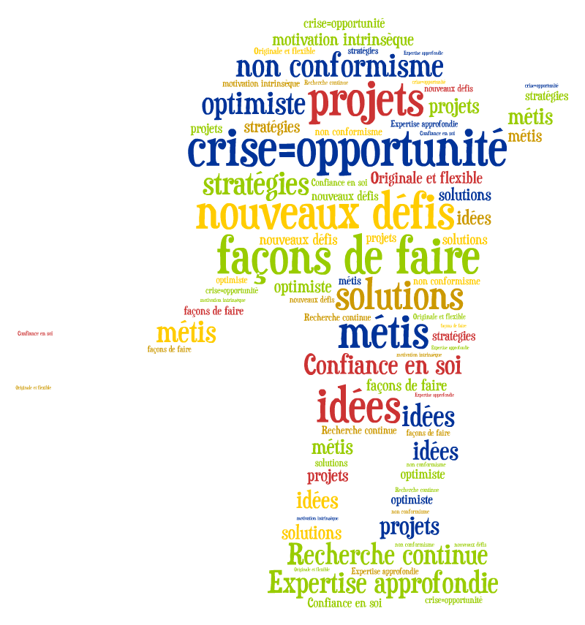
Synthèse
Management participatif
Communication
ouverte
Motiver les travailleurs
Prendre en compte les idées du personnel lors des décisions
Boîte à idées
Appliquer la créativité de la direction à la base
Partage
des connaissances
Prise de risques encouragée
Susciter une liberté d’action
.
Affecter des ressources
aux bonnes idées.
Structure légère
.
.
Former les travailleurs
aux techniques créatives
Flexibilité

Slide 16
Réflexion et questions sur ce chapitre
Test : Avez-vous un profil de créatif ? http://goo.gl/u9FypG
Si vous étiez animateur/trice d’équipe ...
    … que faire concrètement pour que votre équipe soit créative ? Innovante ?
  Quiz sous cette vidéo

Slide 17
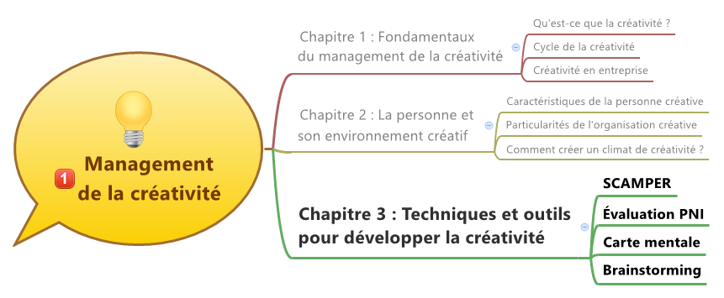
Sommaire

Slide 18
Technique de créativité « par concassage » : examiner une idée, (concept, produit, projet, problème) sous plusieurs angles grâce aux «opérateurs» SCAMPER.
      S -> Substituer
      C -> Combiner
      A -> Adapter
      M -> Modifier
      (M -> Magnifier)
      P -> Proposer d’autres usages
      E -> Éliminer
      R -> Réordonner / Réorganiser
      (R -> Renverser)
Mettre un élément à la place d’un autre - Qu’est-ce qui peut être remplacé? Par qui/quoi d’autre?
Fusionner les concepts/idées...
Changer de contexte - Quelque chose de semblable dans le passé? Ailleurs ?
Changer la signification, la couleur, la forme ?
grossir, agrandir, étendre. Que peut-on ajouter?
D’autres utilisations possibles ?
.
Qu’est-ce qui n’est pas nécessaire ? Que peut-on soustraire? supprimer? Diminuer ?
D’autres séquences ? Dans un ordre différent?
Inverser le positif et le négatif, tromper les attentes ? Retourner ? Mettre le haut en bas?
Inspiré de : creativite.net
Notes:
SCAMPER (SCAMMPERR): Attribuée à Alex Osborn également inventeur du BS

Slide 19
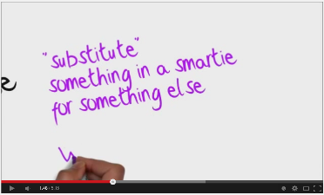
Séquence SCAMPER
①
Identifier le problème, la situation ou le centre créatif
②
Formuler les questions SCAMPER
③
Chercher de nombreuses réponses aux questions
④
Évaluer les idées à conserver
.
Pour en savoir plus {{en}} :

Slide 20
Technique PNI
Evaluer sur trois aspects :
          P -> Positif
          N -> Négatif
          I -> Intéressant
Identifier le potentiel et les effets adverses de chacune des idées
.

Slide 21
PNI : exemple
POSITIF | NÉGATIF | INTÉRESSANT
Il permet de trouver
de nouveaux
débouchés
à l’international
(+5)
Le délai de retour sur investissement est trop important (-4)
Occupe peu d’espace et est facile d’utilisation pour l’utilisateur
(+3)
Les matières
premières sont peu
onéreuses
(+3)
La rentabilité du produit n’est pas assurée à long terme (-8)
Le processus de fabrication est polluant
(-2)
Son développement
nous permettrait
d’obtenir un
avantage compétitif
(+7)
Cela requiert une main d’œuvre hautement qualifiée dont ne dispose pas l’entreprise (-2)
Possibilité d’accéder à des financements publics
(+2)
.
5+3+7=15
-4-8-2=-14
3-2+2=3
15-14+3=4
Source : Manuel de créativité en entreprise
Notes:
On crée un tableau en inscrivant dans les colonnes
les trois aspects à analyser :
Positif: On annote les raisons pour lesquelles l’idée est bonne, peut avoir du succès ou pour lesquelles elle peut potentiellement représenter un avantage pour l’entreprise.
Négatif: Dans cette colonne, on annote les éléments qui constituent une faiblesse de l’idée ou on inclut les aspects relatifs à l’idée qui exigent une certaine précaution au moment de son utilisation.
Intéressant : Pour compléter l’analyse, on annote les aspects qui, même s’ils n’ont pas un impact positif ou négatif pour l’entreprise, peuvent s’avérer particulièrement importants.
Si malgré cela l’idée sélectionnée n’apparaît pas clairement, on peut noter de 1 à 10 chacune des questions signalées pour compter ultérieurement les points positifs et négatifs de chaque idée et sélectionner celle qui obtient la note la plus élevée.
Prenons un exemple simple pour savoir comment utiliser cette technique… (p.40 Manuel)

Slide 22
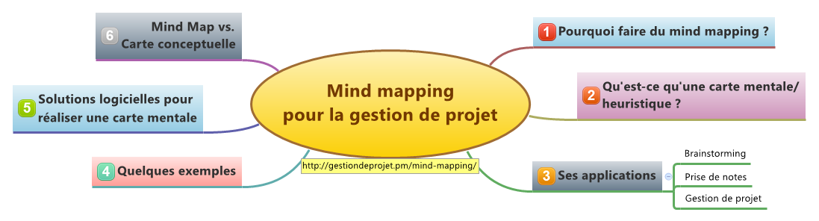

Carte mentale – Mind Map
Un outil de créativité qui...
  permet de représenter visuellement et de suivre le cheminement associatif de la pensée
  donne une vue synthétique d'un sujet complexe
.
Formation en vidéo

Slide 23
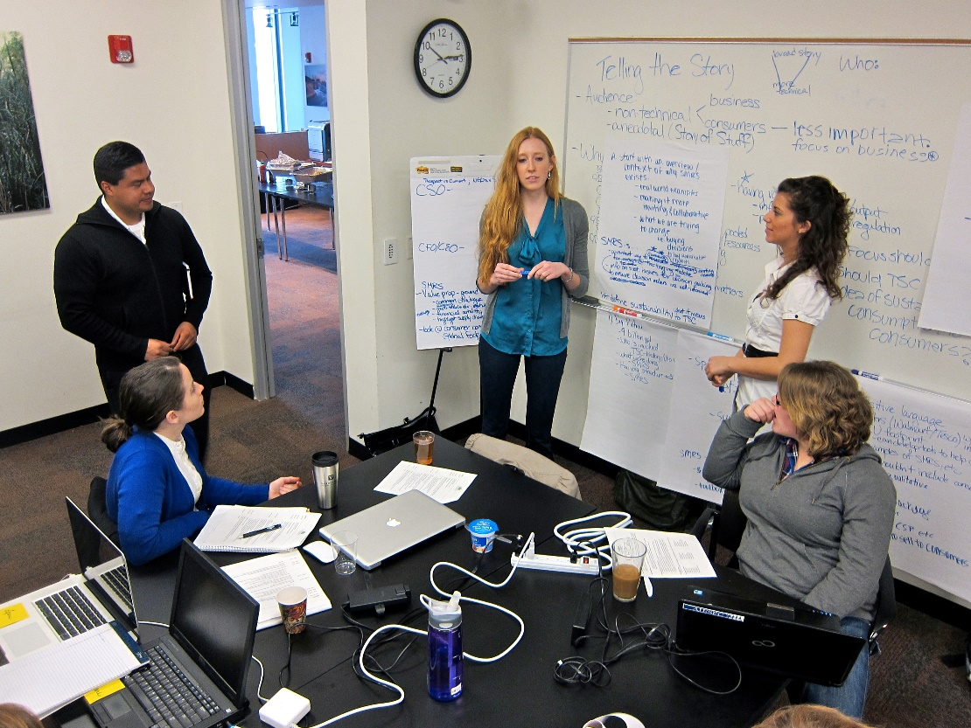

Brainstorming
Formation en video…
.
Image : Kevin Dooley CC-BY 2.0 (Source)

Slide 24
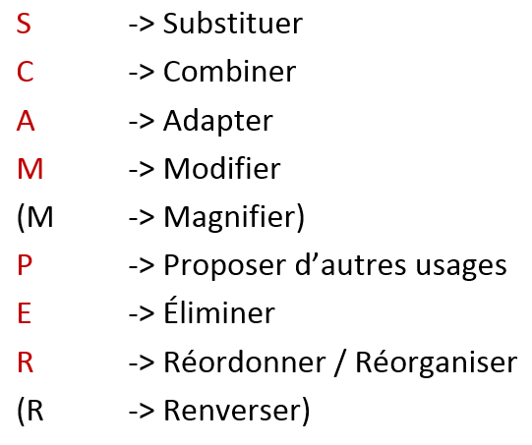
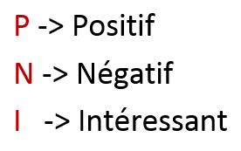
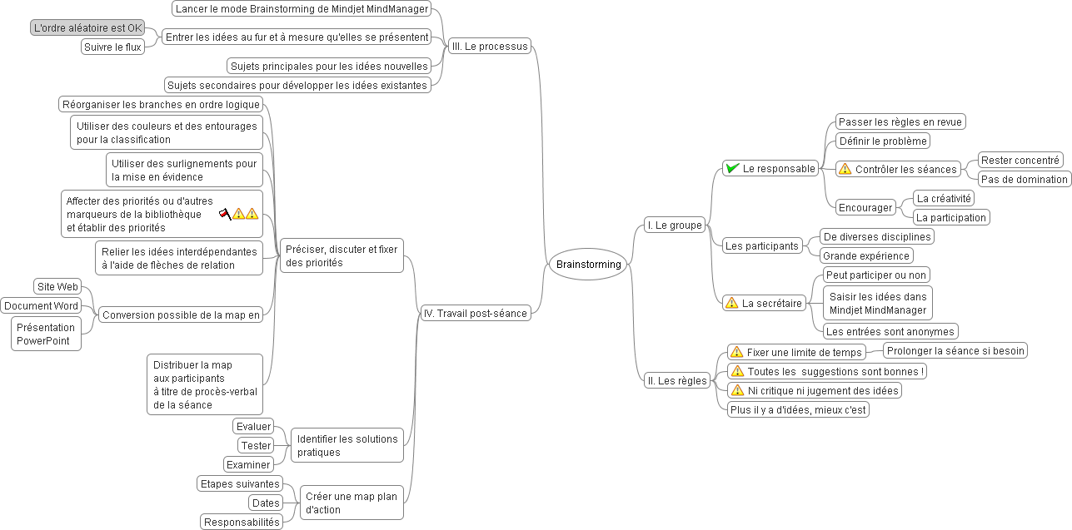
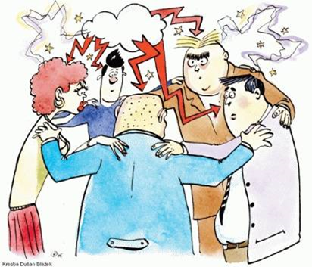
Synthèse
.
.
.
.

Slide 25
Réflexion et questions sur ce chapitre
Souvenez-vous de situations « à problèmes » que vous avez vécues : pour chacune, parmi les techniques et outils présentés, lequel utiliseriez-vous en premier?
Connaissez-vous d'autres outils ou techniques pour développer la créativité ?

Slide 26

Pour aller plus loin...
  Manuel de créativité en entreprise (52 pages)
  Alter, N. L'innovation ordinaire, Paris, Presses Universitaires de France, 2000
  Quelles techniques pour stimuler la créativité technologique de votre équipe ?
  Management de la créativité sur Wikipédia

Slide 27
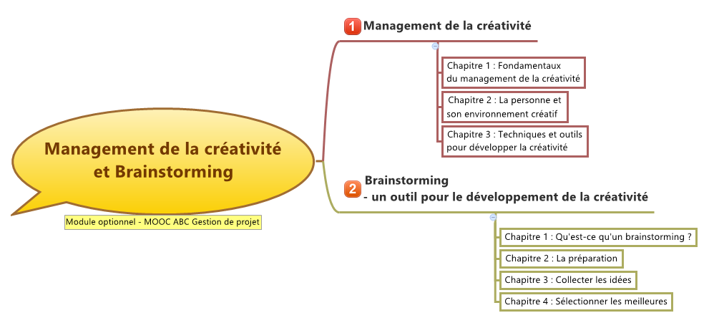
Sommaire
Quiz sous cette vidéo…

